Slide 1
Risinājuma novērtēšanas plāns
Grupa: Edvards Muraško, Sandijs krūmiņš, Miks Matīss liepiņš, Mārtiņš Vīksna

Slide 2
Mērķis
Izvērtēt maršrutēšanas programmas efektivitāti piegādes maršrutu plānošanā, ņemot vērā dažādu piegādes punktu skaitu (N). Analīze tiek veikta, lai noteiktu izmantoto kurjeru skaitu, kopējo maršruta laiku un individuālo vidējo maršruta laiku uz vienu kurjeru.

Slide 3
Ieejas mainīgie
Apmācības datu kopu lielums (N)
30, 60, 100 adrešu ieraksti
Testa kopas veidus šim algoritmam nav ko pielikt pie mainīgajiem, jo priekš novērtēšanas mēriem informācija jau ir dota, apstrādes laiks ir konstants 90 sekundes, kurās algoritms rēķina labākos maršrutus, šāds laiks ir uzlikts, lai nepārslogotu programmatūru, un lai nav tā, ka viņš aizņem ļoti daudz laika rēķinot maršrutus. Kā arī atpazīšanas ātrums csv failiem par katru ierakstu failā ir 0,5 sekundes.

Slide 4
Novērtēšanas mēri
Izmantoto kurjeru skaits,
Kopējais maršruta laiks(stundās un minūtēs),
Individuālais vidējais maršruta laiks kurjeram(stundās un minūtēs).

Slide 5
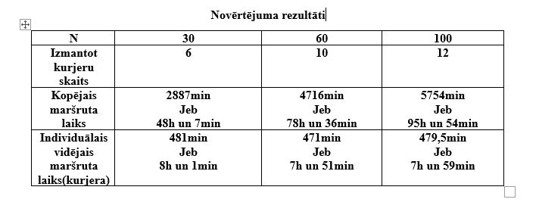
Rezultāti

